Slide 1
CONTRALORÍA SOCIAL 2024 S247 Presentación Formatos
DIRECCIÓN GENERAL DE UNIVERSIDADES TECNOLÓGICAS Y POLITÉCNICAS

Slide 2
ACTA DE CONSTITUCIÓN DEL COMITÉ
NOMBRE DEL COMITÉ: UT, UP, UTYP seguido del resto del nombre de la universidad o sus siglas y año 2024
Ejemplo: UTYP COYUCA DE BENÍTEZ2024 PRODEP
CLAVE DEL COMITÉ: Se les proporcionará
DOMICILIO DONDE SE CONSTITUYE EL COMITÉ: Datos de la ubicación de la Universidad

Slide 3
DATOS DEL BENEFICIO A VIGILAR:
NOMBRE DEL BENEFICIO: PRODEP Universidad XXXX
TIPO DE BENEFICIO: Apoyo
NÚMERO DE PERSONAS BENEFICIARIAS: Matrícula septiembre-diciembre 2023, se les proporcionará, si existen diferencias mínimas pueden registrar la que tienen, de ser diferencias mayores a 20 alumnos contactar a la DGUTyP
COMENTARIOS: Pueden anotar cuantos profesores fueron beneficiarios y que tipo de equipo o material se adquirirá con el apoyo
PRESUPUESTO ASIGNADO AL BENEFICIO: El presupuesto a vigilar
FECHA DE EJECUCIÓN DEL BENEFICIO: Fecha de la adquisición del equipo o material
INTEGRANTES DEL OMITÉ
Anotar los datos de cada uno de los integrantes del comité
* Recordar que el Enlace NO forma parte del comité, su tarea es ayudar al comité solamente.

Slide 4
Las Actividades del Comité ya vienen integradas en el Acta de constitución y son las que tendrán que hacer de conocimiento de sus integrantes

Slide 5
MECANISMOS E INSTRUMENTOS QUE UTILIZARÁ PARA EL EJERCICIO DE SUS ACTIVIDADES
En esta sección puede describir que utilizara el convenio de la ministración del apoyo, minutas de reunión, reuniones presenciales, mixtas o virtuales, inspección física etc., todo aquello que ayude al comité a revisar que se cumplió con el objeto del apoyo.
DOCUMENTACIÓN QUE ACREDITA LA CALIDAD DE BENEFICIARIO
Aquí se puede describir que comprobantes evidencian la calidad de beneficiario (credencial profesor, proyecto que se envió donde aparece el nombre del/los profesores/ras beneficiados/as etc.).
DATOS DE LA PERSONA SERVIDORA PÚBLICA QUE APOYA LA CONSTITUCIÓN DEL COMITÉ
Van los datos de ustedes como Enlaces de su Universidad.
EJERCICIO FISCAL: 2024

Slide 6
ANEXO 2: ACTA DE SUSTITUCIÓN DE INTEGRANTE DEL COMITÉ
Se utiliza solo cuando un integrante del comité causa baja por los siguientes motivos:
Muerte del integrante;
Separación voluntaria, mediante escrito dirigido a las personas que integran el comité de contraloría social;
Acuerdo del comité de contraloría social tomado por mayoría de votos, con base en razones justificadas, mismas que se asentarán en una minuta de reunión y se adjuntarán al Acta de Sustitución (Anexo 2);
Acuerdo de la mayoría de las personas beneficiarias del programa federal de que se trate;
Pérdida del carácter de beneficiario.
Deberá levantar una minuta de reunión con el objetivo de hacer la sustitución del integrante y llenar este formato de Acta de sustitución.

Slide 7
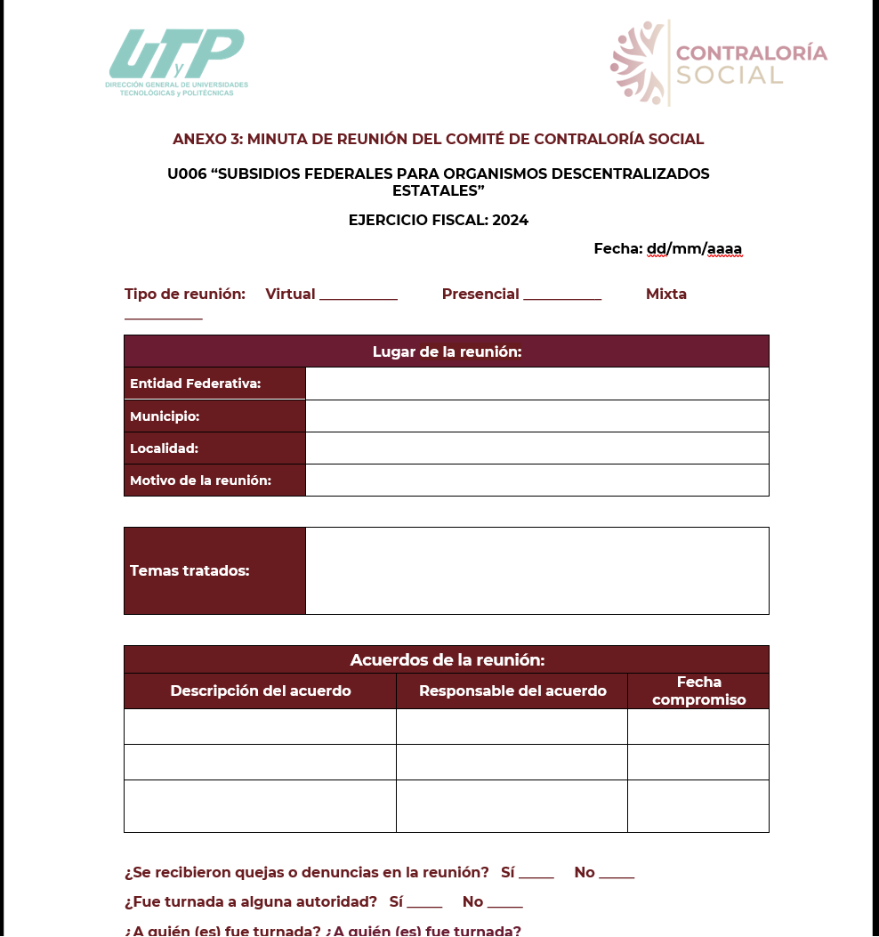
ANEXO 3: MINUTA DE REUNIÓN DEL COMITÉ DE CONTRALORÍA SOCIAL
Este formato se llenará cada vez que se reúna el Comité de Contraloría Social, que en nuestro caso será un mínimo de cuatro ocasiones:
para constitución del comité
para tomar capacitación
para realizar la vigilancia del recurso
para llenar el informe final de CS
Estos pueden ser los motivos de la reunión.
En Temas tratados: Descripción de lo que se realizó en la reunión de manera que estos temas se registrarán en el Sistema Informático de Contraloría Social (SICS)
En Acuerdos de la reunión: El comité describirá a que convenios o arreglos llegaron en la reunión con respecto a los temas tratados, también serán registrados en el Sistema SICS

Slide 8
Si se recibiera alguna queja o denuncia, seleccionar a quien fue turnada
En nombre del comité y clave, así como comités participantes se escribe el mismo nombre de nuestro comité
En comentarios se puede agregar precisiones que hayan surgido en la reunión.
En resumen, de participantes se anotará por hombres y mujeres según la figura de que se trate y así mismo se registrará en el sistema SICS

Slide 9
En la sección lista de participantes, se desglosarán los datos de cada uno y firmarán según corresponda.

Slide 10
ANEXO 4: INFORME DEL COMITÉ DE CONTRALORÍA SOCIAL
El informe se personalizará con los datos de la institución y el comité, se imprimirá y se entregará al comité quien lo contestará y una vez terminado lo entregará al Enlace para su captura en el SICS

Slide 11
El Enlace deberá tener una carpeta de evidencias en la sección de Trabajo del Comité:
Programa Institucional de Trabajo
Acta de Constitución del Comité
Minuta de reunión de constitución del comité
Minuta de reunión para capacitación del comité
Minuta de reunión para seguimiento al programa
Minuta de reunión para llenado y entrega del informe
Informe del comité en pdf
Si existen más reuniones, las minutas correspondientes.

Slide 12
Dirección General de Universidades Tecnológicas y Politécnicas
Dirección de Planeación, Evaluación e Informática
Contraloría Social 2024

